Slide 1

Gestão para Resultados – O Caso do Estado de Goiás

Slide 2
Cenário X Estratégia de Atuação
Ampliação e melhoria dos serviços prestados à população
PAI – Selo de Prioridade
Gestão para Resultados
Ações Focadas
Pactuação de Metas
Excesso de Demandas
Escassez de Recursos

Slide 3

PAI - Plano de Ação Integrada de Desenvolvimento
Projetos Prioritários
(Boa carteira de projetos)
Fonte de Recursos
(Financiamento da carteira)
Desburocratização
Monitoramento intensivo
(Efetividade, monitoramento e gerenciamento da carteira de projetos)

Slide 4
O Modelo de Gestão para Resultados
Objetivo:
O Modelo visa a integração e articulação das iniciativas, estruturas e atores governamentais para garantir a implementação da estratégia governamental.
Acordo de Resultados
Central de Resultados
Governador e Dirigentes

Slide 5
Atores Envolvidos
GOVERNADOR
(Acordante)
SEFAZ
(Interveniente)
SEGPLAN
(Acordante ou Interveniente)
Em Goiás foi delegada a SEGPLAN a competência de celebrar os Acordos.
Lei 17.257/11 – Art. 11, Parágrafo único:
“A Secretaria de Gestão e Planejamento fica autorizada a celebrar contrato de gestão ou acordos de resultados com os órgãos e as entidades da administração direta, autárquica e fundacional do Poder Executivo, estabelecendo metas e critérios de avaliação de desempenho.”
PGE
(Acordada)
AGR
(Acordada)
SEMARH
(Acordada)

Slide 6
Objetos de Pactuação X Tipos de Acordos
OBJETOS DE PACTUAÇÃO
INDICADORES
TIPOS DE ACORDO
Captação de Recursos
Incremento de Receitas
% de Incremento
de Receita Própria
% de Captação
de Recursos
1) Acordo INTEGRAL
(Trabalha todos os Objetos de Pactuação. Entre a Governadoria e o Órgão )
Redução de Despesa
e Qualificação do Gasto
Volume de
Restos a Pagar
Índice de
Qualidade do
Gasto Público
Melhoria da Gestão e
do Atendimento ao Cidadão
Índice de
Satisfação
do Cliente
Tempo médio de
Licenciamento
Ambiental
2) Acordo PARCIAL
(Trabalha um Objeto de Pactuação, com diversos órgãos)
Programas e Projetos
Prioritários
Km de
Rodovias
Pavimentadas
Nº de Bolsas
Futuro
Concedidas
Resultados
Finalísticos
SEGURANÇA
Tx Homicídio
(geral)
SAÚDE
Nº de Leitos
por Habitante
Captação de Recursos e Incremento de Receita

Slide 7
Acordos de Resultados
A gestão dos acordos será coordenada pela Superintendência de Gestão de Resultados da Segplan com o apoio das Coordenações Setoriais instaladas em cada órgão ou entidade.
Gestão dos Acordos:
Coordenação
Setorial
- Órgão A -
Coordenação
Setorial
- Órgão C -
Coordenação
Central
.
Coordenação
Setorial
- Órgão B -
Coordenação
Setorial
- Órgão D -

Slide 8
Comissão de Monitoramento e Avaliação
  Objetivo: Deliberar acerca da concessão das autonomias e bonificações e da aplicação das penalidades
COMPOSIÇÃO
Um servidor designado pelo titular da Secretaria de Estado de Gestão e Planejamento; Um servidor designado pelo titular da Secretaria de Estado da Fazenda; O Superintendente Executivo ou Diretor de Gestão, Planejamento e Finanças do órgão acordado; Um representante dos servidores com alto conhecimento do órgão acordado - técnico a ser escolhido por entidade representativa (Associação, Sindicatos); Um representante designado pelo Presidente do Tribunal de Contas do Estado.

Slide 9
Instrumentos de Monitoramento e Avaliação
Monitoramento
Avaliação
Sistema de Informações
Relatórios de Monitoramento
Reuniões de Monitoramento
Relatório de Avaliação
Reuniões de Avaliação

Slide 10
Avaliação: Desempenho e Consequências
DESEMPENHO | Excelente | Bom | Razoável | Ruim
NOTA DO ACORDO | De 9 a 10 | De 7 a 8,9 | De 5 a 6,9 | De 0 a 4,9
CONSEQUÊNCIAS | Bonificações |  | Penalidades
EXEMPLOS | Reconhecimento Público Concessão de autonomias Pagamento de bonificações |  | Advertência Pública Perdas das autonomias Não pagamento das bonificações

Slide 11
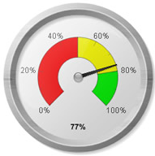
Monitoramento e Avaliação da Estratégia
Diretriz Governamental / PPA/ PAI
OBJETOS DE PACTUAÇÃO
ACORDOS DE RESULTADOS
Captação de Recursos
Incremento de Receitas
AR EDUCAÇÃO
AR SAÚDE
Central de Resultados
Redução de Despesa
e Qualificação do Gasto
Melhoria da Gestão e
do Atendimento ao Cidadão
AR SEGURANÇA
AR CIDADANIA
Programas e Projetos
Prioritários
Resultados
Finalísticos

Slide 12

Central de Resultados
Definição de Prioridades
Monitoramento & Avaliação
Inteligência Analítica
Disseminação de Informações
Suporte à tomada de decisão

Slide 13





Processo e Tecnologia de Inteligência
DADO
INFORMAÇÃO
INTELIGÊNCIA
CONHECIMENTO
Painéis/ Relatórios
DATAWAREHOUSE
Custo X Benefício
Efetividade
Pertinência
Valor agregado
Tecnologia da Informação
Organização
Coleta
Processamento
Entrega do BI (BI delivery)
Contextualização
Análises

Slide 14


Principais Bases de Dados
Finanças
Públicas
Planejamento/
Orçamento
    SIOFI
    AFT
    SCP
    SARE
    SPR
    SIS. CONVENIOS - G. FED.
    INTEGRAÇÃO DADOS – STN
    SIPLAM
    SEONET
    SYSCORE
    PROJ. ESTRUTURANTES
Datawarehouse
Central de Resultados
Logística e
Suprimentos
Gestão de
Pessoas
    COMPRASNET
    SIGMAT
    CADFOR
    SEPNET
    GED
    CONTRATOS
    GESFROTA
    RHNET
Estatísticas
Base de Dados
“Órgão”
    CHAMADAS DO CBM
    OCORRÊNCIAS DA PM
    LICENCIAMENTO AMBIENTAL
    ATENDIMENTO PROCON
    OUTROS
    IMB
    IBGE
    IPEA
    MINISTÉRIOS
    OUTROS

Slide 15
Atividades em Andamento
Monitoramento dos Acordos Parciais de Captação de Recursos e Incremento de Receitas Próprias - 39 órgãos
Elaboração dos Acordos Parciais de Redução de Despesas e Qualificação do Gasto - 40 órgãos
Elaboração de Acordos Integrais - 17 órgãos

Slide 16
Caso: Acordo de Captação de Recursos e Incremento de Receitas Próprias
Objetivo: Buscar fontes alternativas de receitas, incrementar as existentes, bem como procurar captar recursos, através de projetos consistentes e bem elaborados.
OPORTUNIDADES
Captação de Recursos: Junto ao Governo Federal (Orçamento Geral da União, BNDES, BB, CEF, Fundos, outros); Nas Organizações Multilaterais (BID, BIRD, Agências Internacionais, etc); Nas Organizações Não-Governamentais (ONGs, Fundações Públicas e Privadas); Operações de Crédito no sistema financeiro; Iniciativa privada (consórcios e parcerias). | Incremento de Receitas Próprias: Impostos (incremento de arrecadação); Taxas e emolumentos; Multas; Compensação financeira; Recuperação de créditos; Vendas de ativos; Outros.

Slide 17
Ex.: Acordo – SEFAZ
INDICADORES
Incremento de Receita Tributária – Meta(1): 8,86% - Corresponde a um incremento de aprox. R$ 940 milhões. Captação de Recursos – Meta: R$ 1,34 bilhões.
MARCO
Otimização do PAT – Processo Administrativo de Tributação Melhoria do processo com vistas à redução do tempo de tramitação

Slide 18
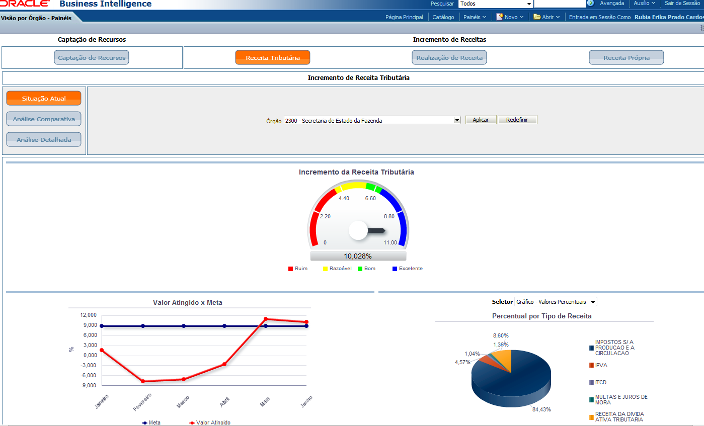
Central de Resultados - Paineis

Slide 19
Contato
Telefone e e-mail
RIVAEL AGUIAR PEREIRA Superintendente de Gestão para Resultados Secretaria de Estado de Gestão e Planejamento Fone: 3201-5729 Email: sgr@segplan.go.gov.br

